Slide 1
Les aménagements pour les élèves
à besoins spécifiques
Une liste non exhaustive d'aménagements pour soutenir l'apprentissage et le bien-être des enfants ayant des besoins spécifiques.
Samira GENEIX ERSH Ambarès www.accesco.fr

Slide 2
Aménagements verbaux
Simplification du langage
Phrases courtes et directes
Répétition des consignes
Utilisation de mots et de phrases plus faciles à comprendre.
Communication claire et concise pour une meilleure compréhension.
Pour une meilleure mémorisation et assimilation.
Temps de réponse plus long
Indicateurs non verbaux
Permettre à l'élève de formuler sa réponse sans pression.
Soutien visuel et gestuel pour faciliter la communication.

Slide 3
Aménagements écrits
Polices lisibles
Pictogrammes et images
Fiches d'aide
Réduction de l'écriture
Utilisation de documents avec des polices lisibles (par exemple, Arial, taille 14 ou plus).
Fournir des fiches d'aide pour les mots complexes ou techniques.
Réduire la quantité d'écriture demandée (phrases plus courtes). Alléger l'écrit et utiliser des textes à trous pour faciliter la production écrite.
Ajout de pictogrammes ou d'images pour soutenir la compréhension.

Slide 4
Aménagements visuels
Supports visuels colorés
Tableaux et graphiques simplifiés
Mise en page aérée
Codes couleurs
Espacement suffisant entre les lignes et les paragraphes.
Ajout de codes couleurs pour différencier les types d'informations.
Utilisation de supports visuels colorés pour faciliter la distinction.
Emploi de tableaux ou graphiques simplifiés.
Préférer des présentations avec peu de surcharge visuelle. Mise en place d'un emploi du temps visuel.

Slide 5
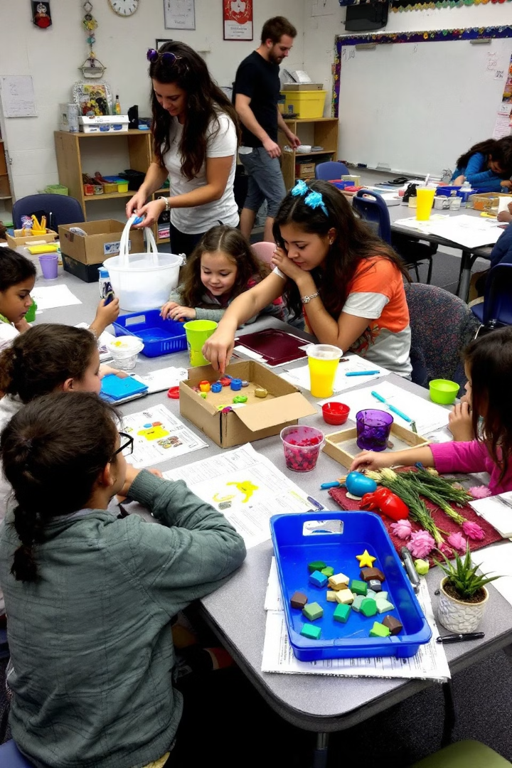
Aménagements pratiques et pédagogiques
1
Matériel adapté
Fournir du matériel tactile (par exemple, lettres ou formes en relief). Utilisation de matériel adapté (crayons ergonomiques, règles avec guides).
2
Alternatives à l'écrit
Proposer des alternatives à l'écrit (oral, dessin, manipulation).
3
Activités adaptées
Organiser des activités plus courtes et adaptées à l'attention de l'enfant. Utilisation d'un timer pour aider à gérer le temps et les transitions.
4
Approche pédagogique
Utilisation de stratégies de répétition et de renforcement positif. Donner des exemples concrets et des mises en situation. Adapter les méthodes d'enseignement (méthode Montessori, pédagogie active). Encourager le travail en petits groupes pour plus de soutien. Alternance entre activités pédagogiques et activités ludiques pour maintenir l'engagement de l'enfant.

Slide 6
Gestion des comportements et guidance
Zone calme
Activités anti-stress
Création d'une zone calme avec un espace dédié à la détente.
Mise en place d'activités pour évacuer le stress après une crise (par exemple, jeux de ballon, relaxation).
Protocole de crise
Guidance étape par étape
Mise en place d'un protocole de crise pour gérer les comportements éruptifs et prévenir les escalades.
Fournir une guidance étape par étape pour les tâches complexes. Offrir un retour immédiat pour corriger rapidement les erreurs.
Fiches de suivi
Tutorat
Utilisation de fiches de suivi pour guider les activités.
Proposer un tuteur ou un pair pour guider l'enfant dans ses tâches.

Slide 7
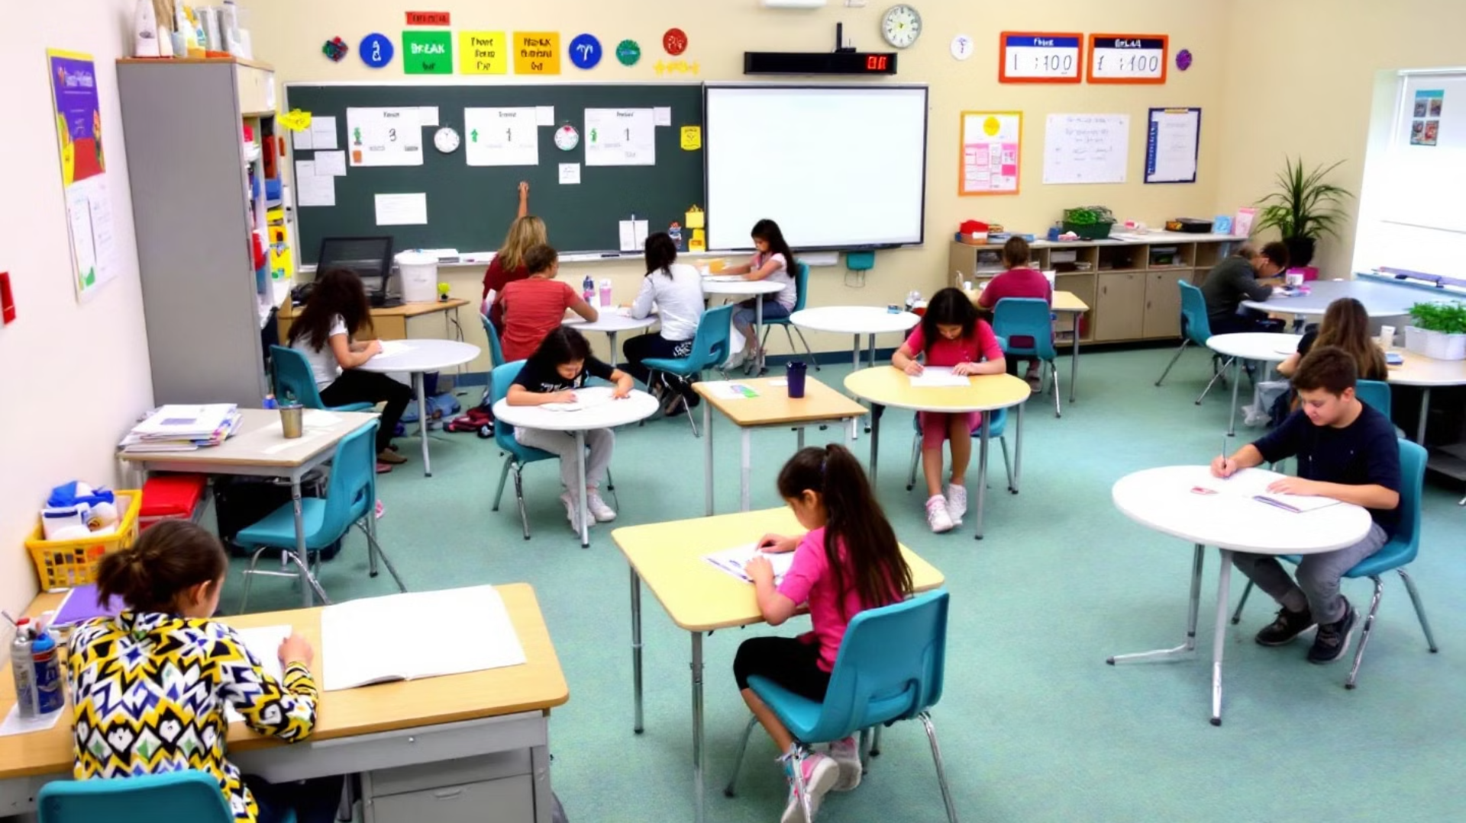
Aménagements temporels
Temps allongé
Allonger le temps pour compléter une tâche ou un exercice.
Pauses régulières
Planifier des pauses régulières pour maintenir l'attention.
Fractionnement des tâches
Fractionner les tâches longues en étapes plus courtes et accessibles.
Ajustement du rythme
Permettre de commencer des tâches avant ou après les autres enfants pour ajuster le rythme.

Slide 8
Autres types d'aménagements
Environnement calme (réduction du bruit ambiant)
Adaptation de l'organisation spatiale de la salle de classe (sièges préférentiels)
Utilisation de logiciels éducatifs adaptés aux besoins spécifiques
Mise en place d'un plan de travail individualisé
Utilisation du BBOOK
Liste non exhaustive inspirée de des domaines de différenciation de P. Mérieu et des constatations (et besoins) sur le terrain. Cette liste s'étoffe et s'affine avec le temps.

Slide 9
www.accesco.fr

